Slide 1

CHỦ ĐỀ 1: CHUYỂN ĐỘNG CƠ
TRƯỜNG THCS ĐỘC LẬP
VẬT LÍ 8
GV: NGÔ THỊ THANH HOÀNG

Slide 2
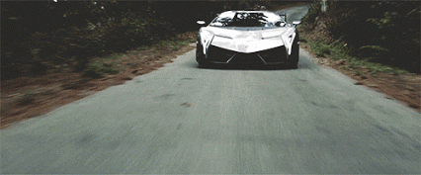
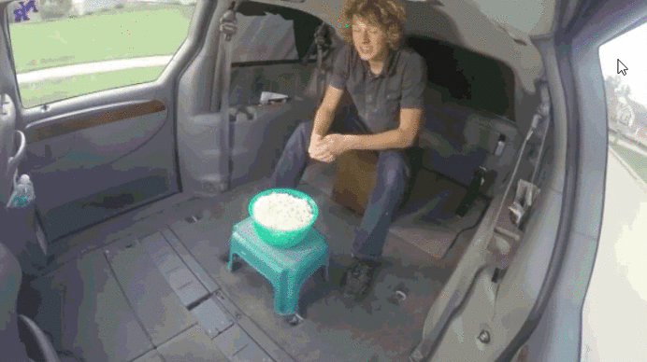
PHẦN I: CƠ HỌC
CHỦ ĐỀ 1: CHUYỂN ĐỘNG CƠ

Slide 3
NỘI DUNG
I. LÀM THẾ NÀO ĐỂ BIẾT MỘT VẬT CHUYỂN ĐỘNG HAY ĐỨNG YÊN
II. TÍNH TƯƠNG ĐỐI CỦA CHUYỂN ĐỘNG VÀ ĐỨNG YÊN
III. PHÂN BIỆT CHUYỂN ĐỘNG THEO HÌNH DẠNG QUỸ ĐẠO
IV. VÍ DỤ

Slide 4
I. LÀM THẾ NÀO ĐỂ BIẾT MỘT VẬT CHUYỂN ĐỘNG HAY ĐỨNG YÊN
Trong cơ học, để nhận biết một vật chuyển động hay đứng yên, người ta dựa vào vị trí của vật đó so với vật được chọn làm mốc (vật mốc).
Có thể chọn một vật bất kì làm vật mốc. Người ta thường chọn Trái Đất và những vật gắn với Trái Đất như nhà cửa, cây cối,… làm vật mốc. Khi không nói tới vật mốc, ta ngầm hiểu vật mốc là Trái Đất hoặc những vật gắn với Trái Đất.
1
2
Khi vị trí của vật so với vật mốc thay đổi theo thời gian thì vật chuyển động so với vật mốc.
Khi vị trí của vật so với vật mốc không thay đổi theo thời gian thì vật đứng yên so với vật mốc.

Slide 5

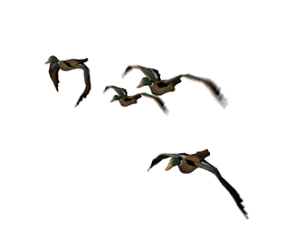
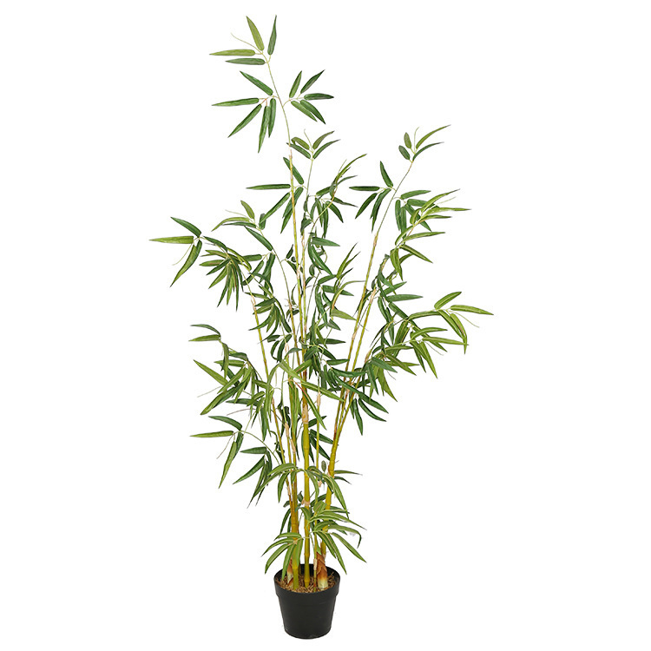


Slide 6


Sự thay đổi vị trí của một vật theo thời gian so với vật khác được gọi là chuyển động cơ (gọi tắt là chuyển động).

Slide 7
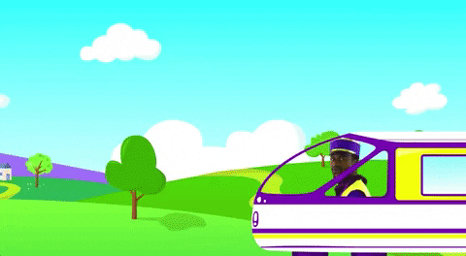
II. TÍNH TƯƠNG ĐỐI CỦA CHUYỂN ĐỘNG VÀ ĐỨNG YÊN
So với cây cối bên đường
thì xe lửa đang chuyển động.
Một vật có thể chuyển động đối với vật này nhưng lại đứng yên đối với vật khác.
Chuyển động hay đứng yên có tính tương đối, tùy thuộc vào vật được chọn làm mốc.
So với bác tài xế thì xe lửa
đang đứng yên.

Slide 8
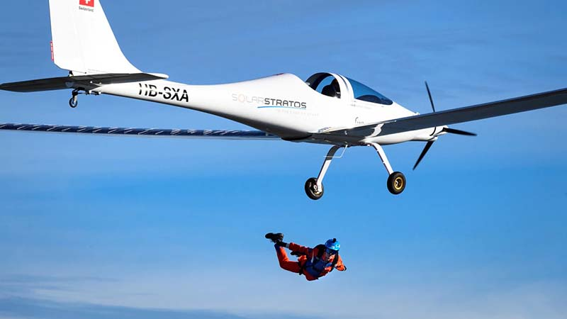
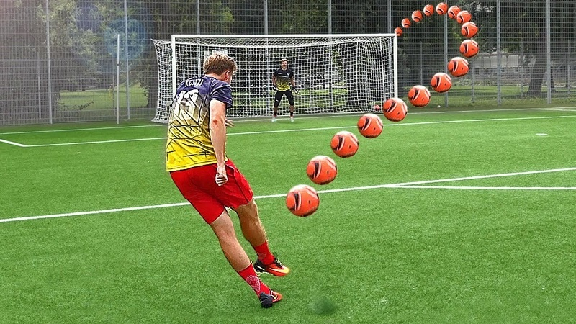
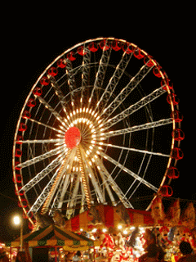
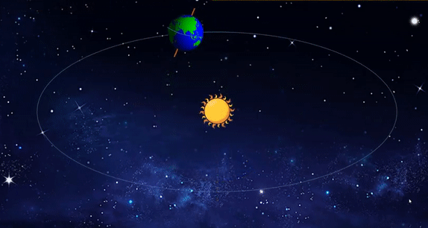
III. PHÂN BIỆT CHUYỂN ĐỘNG THEO HÌNH DẠNG QUỸ ĐẠO

Slide 9



Đường mà một vật vạch ra trong không gian khi chuyển động được gọi là quỹ đạo chuyển động của vật.
Tùy theo hình dạng quỹ đạo, người ta phân biệt chuyển động thẳng và chuyển động cong. Chuyển động tròn, chuyển động elip là trường hợp đặc biệt của chuyển động cong.

Slide 10

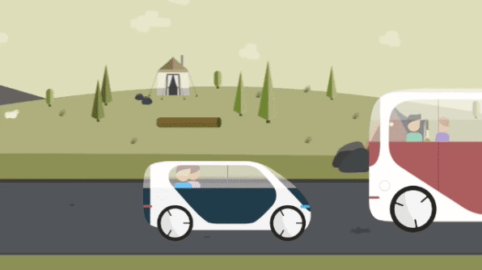
IV. VÍ DỤ
Ví dụ 1: Một người đứng bên đường nhìn chiếc xe lăn bánh trên đường và nói rằng xe đang chuyển động nhanh về phía trước. Nhưng người ngồi trên xe lại nói xe đang đứng yên còn đường sá, cây cối và nhà cửa hai bên đường đang chuyển động lùi ra phía sau.
Cả hai người đều nói đúng. Người đứng bên đường chọn cây cối làm vật mốc, còn người ngồi trên xe chọn tài xế làm vật mốc.

Slide 11

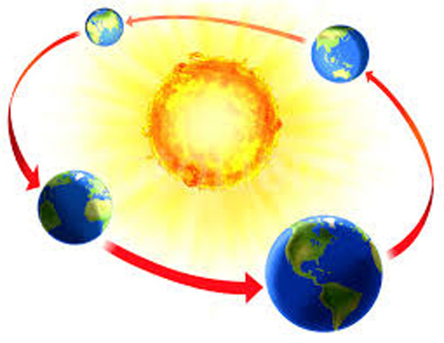

Ví dụ 2: Khi ta nói Trái Đất chuyển động xung quanh Mặt Trời, ta chọn Mặt Trời làm vật mốc, còn khi ta nói Mặt Trời mọc ở hướng đông, chuyển động lên cao dần trên bầu trời rồi lặn xuống ở hướng tây, ta chọn Trái Đất làm vật mốc.

Slide 12

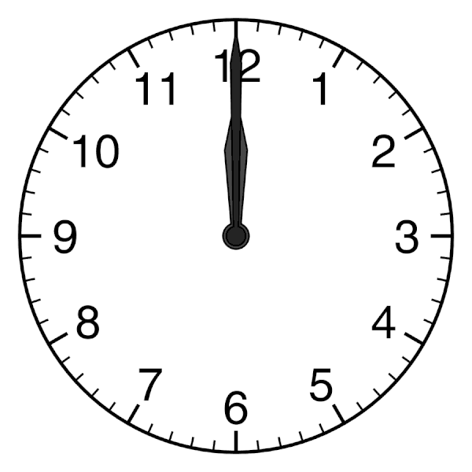

Ví dụ 3: Có người phát biểu: “Khi khoảng cách từ vật đến vật mốc không thay đổi theo thời gian thì vật đó đứng yên so với vật mốc”.
Phát biểu này không đúng vì khoảng cách từ vật đến vật mốc không đổi nhưng vị trí của vật so với vật mốc luôn thay đổi theo thời gian thì ta nói vật đó đang chuyển động so với vật mốc.
Ví dụ: Khoảng cách từ đầu kim đồng hồ đến trục đồng hồ luôn không đổi nhưng vị trí của đầu kim đồng hồ so với trục đồng hồ luôn thay đổi theo thời gian nên ta nói đầu kim đồng hồ chuyển động so với trục đồng hồ.

Slide 13
GHI NHỚ BÀI HỌC
1. Sự thay đổi vị trí của một vật theo thời gian so với vật khác được gọi là chuyển động cơ (gọi tắt là chuyển động).
2. Chuyển động hay đứng yên có tính tương đối, tùy thuộc vào vật được chọn làm mốc.
3. Đường mà một vật vạch ra trong không gian khi chuyển động được gọi là quỹ đạo chuyển động của vật.
EM HÃY LUYỆN TẬP TRANG 11 SGK

Slide 14


Slide 15


CHÚC CÁC EM YÊU QUÍ
MẠNH KHỎE, BÌNH AN !!!

